Slide 1
GIÁO ÁN DỰ THI GIÁO VIÊN DẠY GIỎI
BẬC HỌC MẦM NON HUYỆN MAI SƠN
Năm học 2018 - 2019
Chủ đề: Thế giới thực vật- Tết Nguyên Đán
Chủ đề nhánh: Ngày tết quê em
Lĩnh vực: Phát triển tình cảm xã hội và kĩ năng sống
Tên hoạt động: Tết đang vào nhà
Đối tượng: Mẫu giáo 3 tuổi
Người Thực hiện: Hà Thị Năm
Đơn vị: Trường mầm non Chiềng Mung

Slide 2
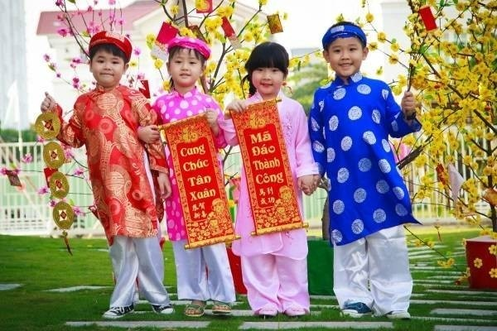
Hoạt động 1: Chúc mừng năm mới

Slide 3
Hoạt động 2:
Tết đang vào nhà

Slide 15
Tết ơi là tết

Slide 18
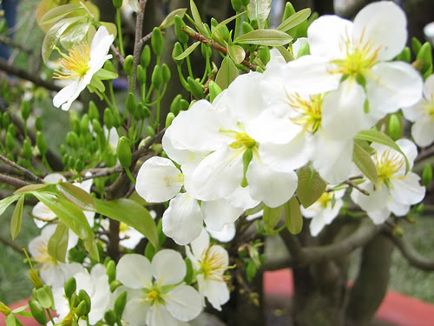

Slide 20
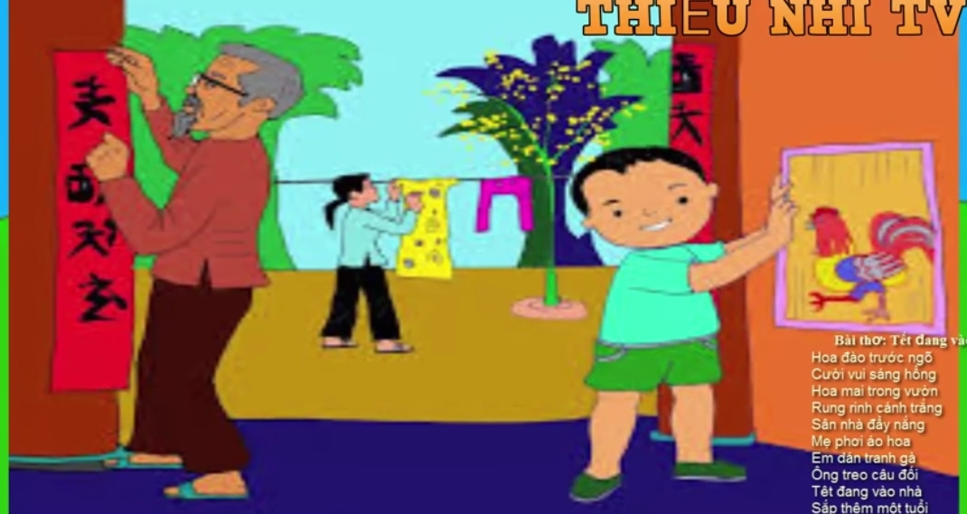

Slide 35
Tết của trẻ em nghèo

Slide 43
Hoạt động :
Bé vui đón tết

Slide 44
Hoạt động 3: Bé vui đón tết

Slide 47
Hoạt động 3: Bé vui đón tết
TIẾT HỌC ĐẾN ĐÂY LÀ KẾT THÚC
KÍNH CHÚC SỨC KHỎE CÁC CÔ VÀ CÁC CHÁU
HẸN GẶP LAỊ

